Slide 1
Мы-граждане России.

Slide 2
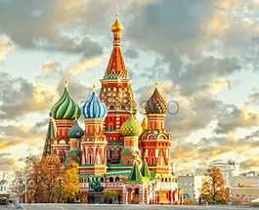
У каждого из нас есть свой дом, семья, близкие родственники, друзья. Но у нас у всех есть один общий дом- наша страна, наша Россия.

Slide 3
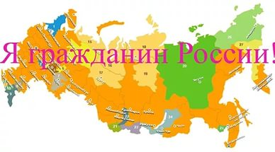
Мы все- граждане России. Гражданин исполняет законы государства, имеет права.

Slide 4
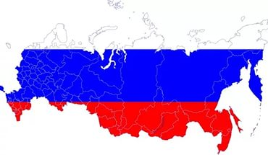
Что такое права и обязанности гражданина?

Slide 5
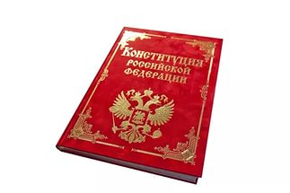
Все граждане России имеют равные права и обязанности. О них говорится в Конституции России.

Slide 6
Какие права у нас есть? Важнейшие из них- право на жизнь, на личную свободу и личную неприкосновенность, на личную и семейную тайну, на защиту своей чести и доброго имени, на свободный труд и образование, на отдых и многие другие.

Slide 8
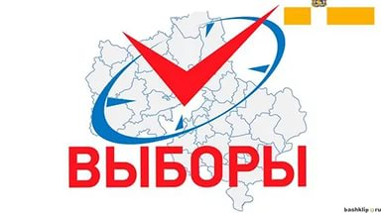
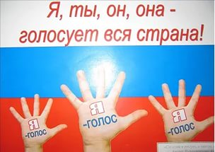
С 18 лет мы имеем право участвовать в управлении делами государства. Граждане России выбирают главу государства и представителей органов власти.

Slide 9
Главой нашего государства является Президент Российской Федерации. Он в торжественной обстановке приносит народу присягу. Глава клянется уважать и охранять права и свободы человека и гражданина, соблюдать и защищать Конституцию РФ, защищать независимость и безопасность государства, верно служить народу.

Slide 10
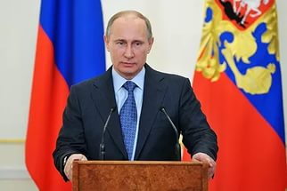
Президент Российской Федерации Владимир Владимирович Путин.

Slide 11
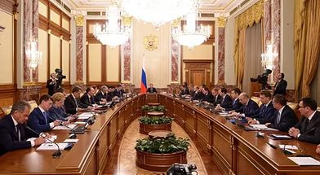
Федеральное собрание и правительство Российской Федерации

Slide 12
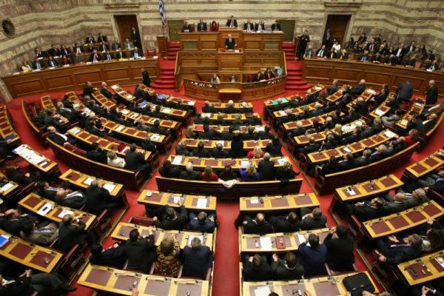
Парламентом страны является Федеральное собрание. Оно состоит из двух палат: Совета Федерации и Государственной думы.

Slide 13
Государственная дума принимает законы, а Совет Федерации одобряет или отклоняет их. Закон вступает в силу после того, как его подписывает Президент.
Здание Государственной думы

Slide 14
Правительство РФ разрабатывает меры по развитию хозяйства, культуры и других областей жизни.
Здание Правительства России

Slide 15
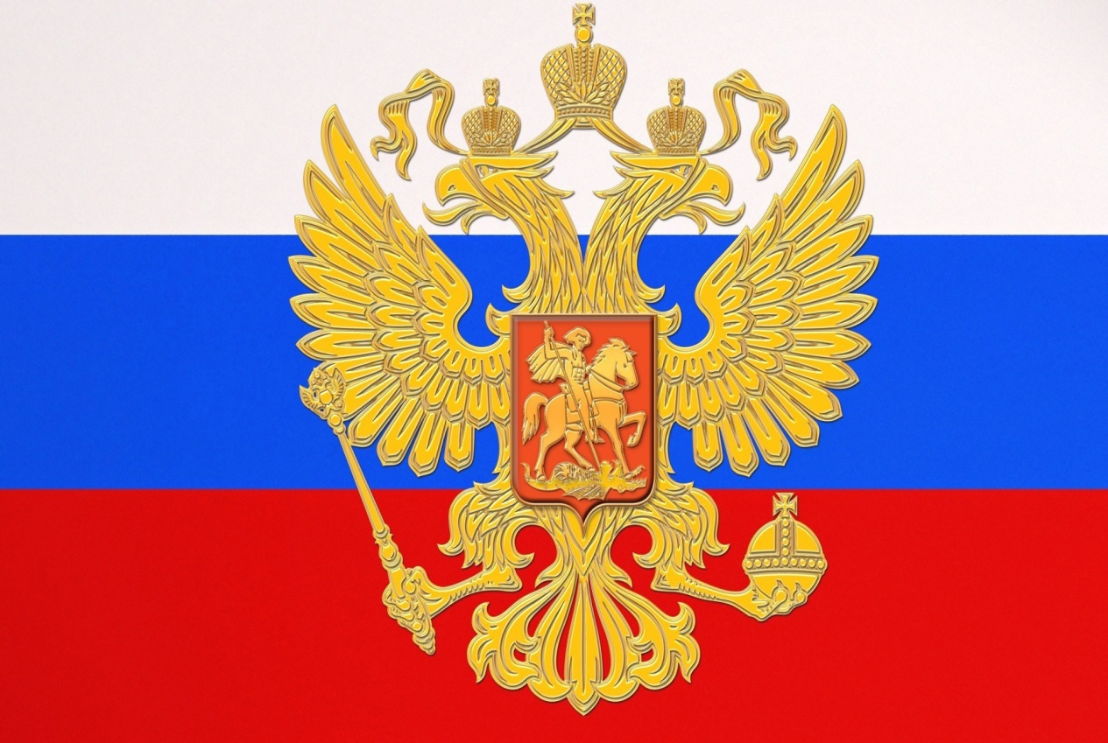
Что объединяет российский народ?

Slide 16
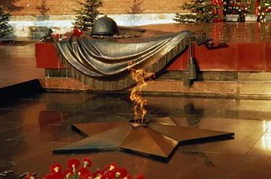
Во-первых, это память о прошлом нашего Отечества, о наших общих героях и знаменательных событиях.

Slide 17
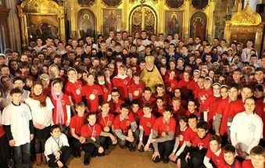
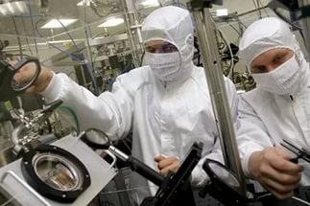
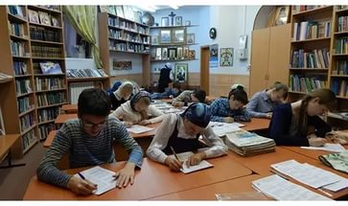
Во-вторых, общероссийская культура, которую создавали и создают все народы России. Все мы являемся наследниками достижений российской науки, искусства, образования.

Slide 18
В-третьих, это государственный русский язык.

Slide 19
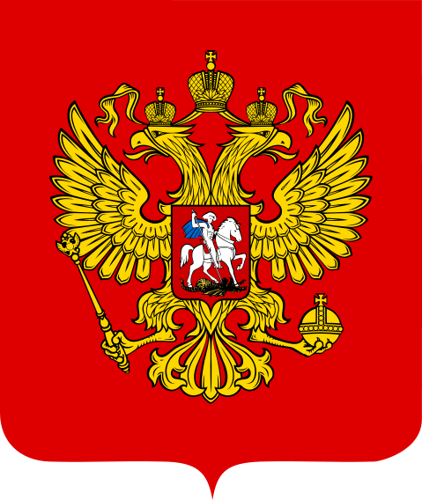
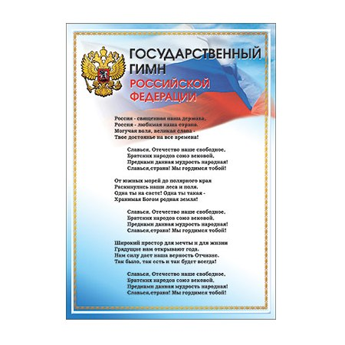
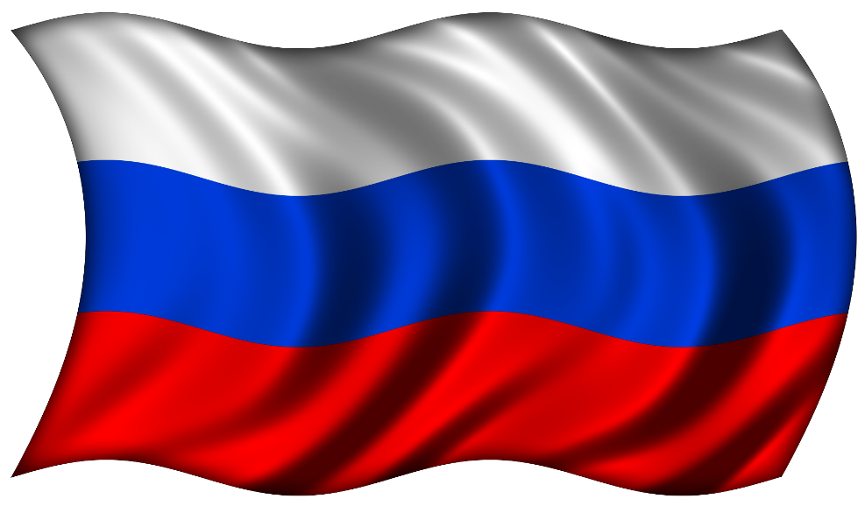
В –четвертых, государственная символика: герб, флаг и гимн Российской Федерации.

Slide 20
Вот почему все вместе граждане нашей страны имеют полное основание называть себя российским народом. Вот почему у каждого из нас есть в душе образ нашей общей Родины-России. Вот почему так дорого нам слово «соотечественник», что значит «гражданин общего с нами Отечества»

Slide 21
Домашнее задание. Представь себе, что ты-депутат Государственной думы. Какой закон ты предложил бы принять?

Slide 22
Спасибо за внимание.

Slide 23
Элементы спирали нарисованы автором при помощи фигур Microsoft Office PowerPoint 2007
Источник шаблона :
Фокина Лидия Петровна
учитель начальных классов
МКОУ «СОШ ст. Евсино»
Искитимского района
Новосибирской области
Сайт http://linda6035.ucoz.ru/

